Slide 1
DataSquare
„Tworzymy przestrzeń do analizy danych…” ~ AMMSH
Autorzy: Adrianna Grudzień, Maria Kędzierska, Maciej Pawlikowski, Szymon Rećko, Hubert Ruczyński

Slide 2
Misja
Naszą misją jest dostarczenie wysokiej jakości oprogramowania do automatyzowania procesu uczenia maszynowego, analizy danych oraz raportowania i wizualizacji, dla dużych i średnich firm.
Wizja
DataSquare pragnie być dostawcą oprogramowania pierwszego wyboru dla klientów poszukujących platformy upraszczającej proces analizy danych z personalnym podejściem do klienta.
Cele:
Pozyskanie stałych klientów,
Zyskanie rozpoznawalności wśród dużych i średnich firm,
Odnotowanie przychodu.

Slide 3
9M
Machinery - Potrzebny będzie średniej jakości sprzęt, każdy z pracowników będzie potrzebował laptopa o wartości około 2500 zł, jednak zakupu będziemy dokonywać, tylko jeśli pracownik nie posiada własnego sprzętu. Nie przewidujemy zakupu własnych użądzeń o dużej mocy obliczeniowej oraz do składowania danych.
Make-up - W naszym zespole będziemy pracować zgodnie z metodyką Agile.
Management - W firmie, będzie jeden kierownik, będący osobą z doświadczeniem w prowadzeniu podobnych projektów, jak również powinien mieć rozwinięte umiejętności zarządzania ludźmi oraz pozyskiwania nowych klientów.

Slide 4
9M cd.
Management information - Kierownictwo musi znać się na aspektach technicznych projektu oraz mieć wiedzę z dziedziny Data Science.
Markets:
Naszymi klientami są firmy.
Nie jesteśmy jeszcze rozpoznawalni na rynku.
Nasza aplikacja specjalizuje się w upraszczaniu całego procesu uczenia maszynowego.
Aplikacja ma na celu ułatwić analizę wyników, a także umożliwić przejrzyste raportowanie.
Nasz prdoukt pozwoli oszczędzić pracownikom czas, a firmie pieniądze na zatrudnianiu kolejnych analityków danych.

Slide 5
9M cd.
Materials – Potrzebuejmy dostawców mocy obliczeniowej oraz usług składowania danych, takich jak: AWS(Amazon Web Services), Microsoft Azure
Men and women :
Analitycy Danych x 2,
Programista backendowy x 2,
Programista frontendowy x 1,
Specjalista od usług chumorwych x 1,
Kierownik x 1.
Methods – Celujemy w zewnętrzną księgowość oraz moc obliczeniową. Pozostałe rzeczy robimy wewnętrznie

Slide 6
9M cd.
Money -
Nie planujemy brać kredytu.
W przypadku nadwyżek finansowych, 80% przeznaczamy na rozwój, a 20% odkładamy jako rezerwy.
Do momentu, gdy nie sprzedamy prototypu pracujemy za darmo.
Od otrzymania zaliczki i podpisania umowy z pierwszym klientem zatrudniamy pierwszych pracowników.

Slide 7
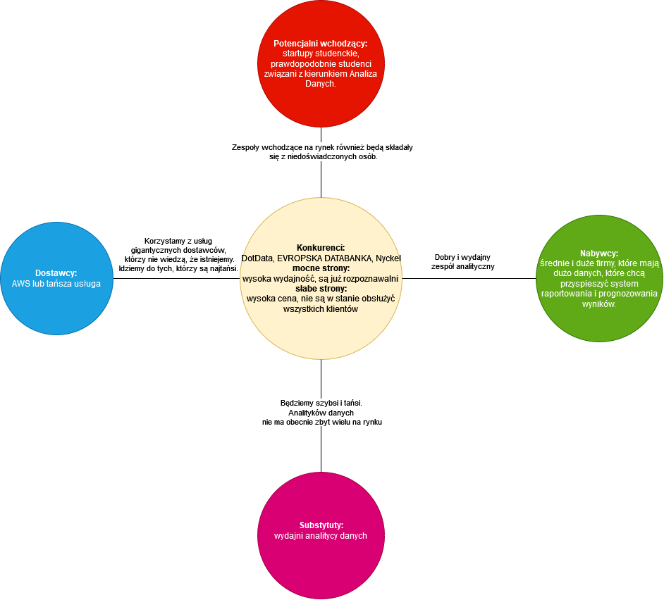
5F

Slide 8
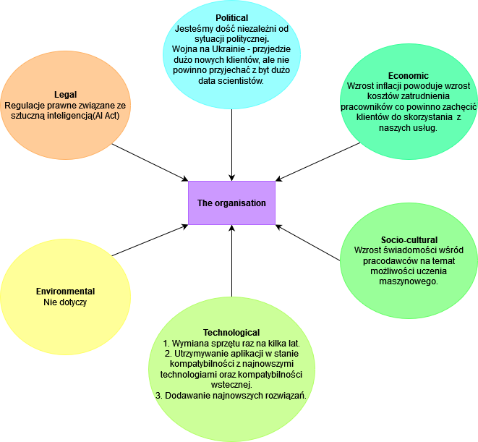
PESTEL

Slide 9
Strategia
Celujemy w nowych klientów, czyli takich, którzy nie korzystają obecnie z usług podobnych do naszych.
Będziemy kontaktować się z kierownikami różnych firm i reklamować nasze rozwiązanie, wyjaśniając dlaczego warto w to zainwestować.
Nie będziemy konkurować cenowo, ale chcemy sprzedawać nasz produkt jak aplikację premium, która jest specjalnie dostosowana do potrzeb klienta.
W początkowej fazie rozwoju firmy zatrudniamy studentów czołowych kierunków i wydziałów o profilu technicznym. Po uzyskaniu pierwszych środków, chcemy zainwestować w wykwalifikowany zespół pracowników. (Mało pracowników, ale wydajnych i sprawdzonych).
Oszczędzamy na sprzęcie i dostawcach, poprzez napisanie elastycznej aplikacji, która może korzystać z usług dowolnego dostawcy, czyli tego, który jest najtańszy.

Slide 10
Strategia 1.
Celujemy w nowych klientów, czyli takich, którzy nie korzystają obecnie z usług podobnych do naszych.
Szukamy klientów niekoniecznie związanych z branżą IT, ale mogących potencjalnie skorzystać z naszych rozwiązań oraz posiadających duże zbiory danych. To jest firm potrzebujących wstępnego przetworzenia i uporządkowania danych.
Nie celujemy w klientów związanych umowami biznesowymi z firmami konkurencyjnymi. Zakładamy, że na rynku jest tak dużo klientów, że znajdzie się wiele firm chcących skorzystać z naszego rozwiązania.

Slide 11
Strategia 2.
Będziemy kontaktować się z kierownikami różnych firm i reklamować nasze rozwiązanie, wyjaśniając dlaczego warto w to zainwestować.
Inicjatywa pierwszego kontaktu będzie wychodziła z naszej strony. Będziemy korzystać z baz firm potencjalnie zainteresowanych współpracą z nami. Będziemy starali się spotykać osobiście ze znaczącymi przedstawicielami tychże firm i przekonywać o słuszności naszego rozwiązania, podając następujące argumenty:
ograniczenie kosztów poprzez zmniejszenie zatrudnienia analityków danych,
przyspieszenie procesów analiz i raportowania,
możliwość korzystania z naszego rozwiązania przez osoby niezwiązane z branżą IT.

Slide 12
Strategia 3.
Nie będziemy konkurować cenowo, ale chcemy sprzedawać nasz produkt jako aplikację premium, która jest specjalnie dostosowana do potrzeb klienta.
Oprogramowanie firmy DataSquare, będzie cechować się niezwykle jakościowym wykonaniem, w którym zwracamy uwagę na każdy detal naszego produktu oraz dostosowujemy je na potrzeby klientów. Dzięki wysokiej dostępności konsultantów gwarantujemy poczucie prestiżu i wyjątkowości dla każdego użytkownika. Jako, że naszym celem jest dostarczanie produktu premium, nie musimy oferować cen znacząco niższych od konkurencji.

Slide 13
Strategia 4.
W początkowej fazie rozwoju firmy zatrudniamy studentów czołowych kierunków i wydziałów o profilu technicznym. Po uzyskaniu pierwszych środków, chcemy zainwestować w wykwalifikowany zespół pracowników. (Mało pracowników, ale wydajnych i sprawdzonych).
Naszym celem jest zebranie młodego, ambitnego i specjalistycznie wykwalifikowanego zespołu, który dzięki dynamicznemu rozwojowi i niezwykłej kreatywności pozwoli nam szybko rozwinąć skrzydła. Podczas procesu rekrutacyjnego celujemy w studentów premium, którzy będą w stanie wspiąć się na najwyższy poziom. Dzięki temu w przyszłości stworzymy zespół łączący doświadczonych ekspertów i ludzi, którzy w przyszłości się nimi staną.

Slide 14
Strategia 5.
Oszczędzamy na sprzęcie i dostawcach, poprzez napisanie elastycznej aplikacji, która może korzystać z usług dowolnego dostawcy, czyli tego, który jest najtańszy.
Ze względu na duże koszty zatrudnienia wykwalifikowanego personelu, jako dobrze zarządzana firma musimy oszczędzać zasoby w innych sferach. Z tego powodu, nasz produkt cechować się będzie kompatybilnością z najpopularniejszymi dostawcami usług, obliczeniowych i bazodanowych, oferującymi przystępne ceny. Dzięki temu nie mamy potrzeby zakupu kosztownego sprzętu firmowego.

